Slide 1
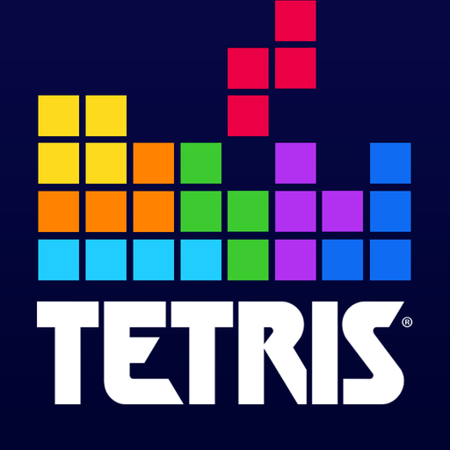
Tetris AI
Elektronica-ICT
AI Programming
Esteban Desmedt
Colin Bossuyt

Slide 2
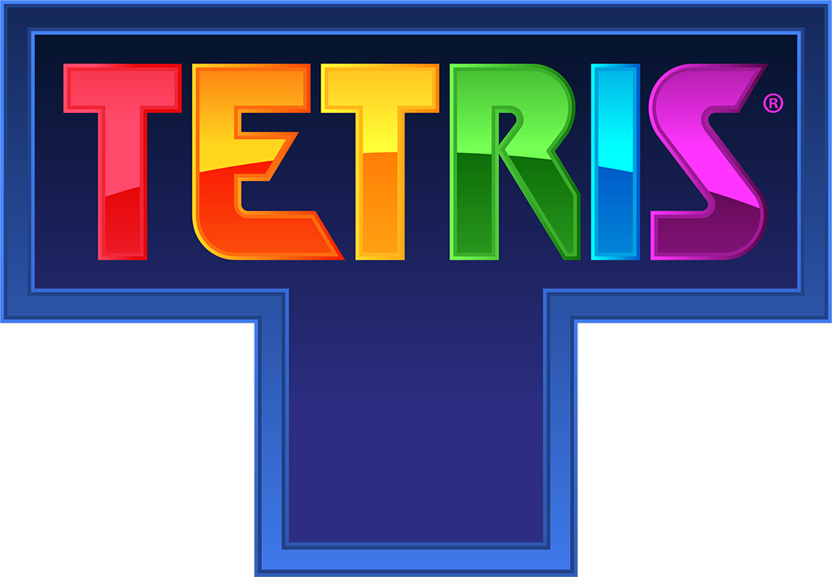
Inhoud
  Doelstellingen
  Uitbreiding
  Probleemstelling
  Conclusie
  Analyse
  Bibliografie
  Resultaat

Slide 3


Doelstellingen
Leren werken met AI algoritmen
Tetris game
2
Extra functionaliteit
4
Genetisch algoritme
Codering van het basis spel
Blok direct laten vallen
Combo’s
Geluidseffecten
Bepaling voor beste waarden
1
3
5
Algoritme toevoegen
Heuristiek algoritme
Algoritme in kaart brengen
→ Optimale oplossing
Heuristieke waarden
Berekenen + uitvoeren
Data

Slide 4
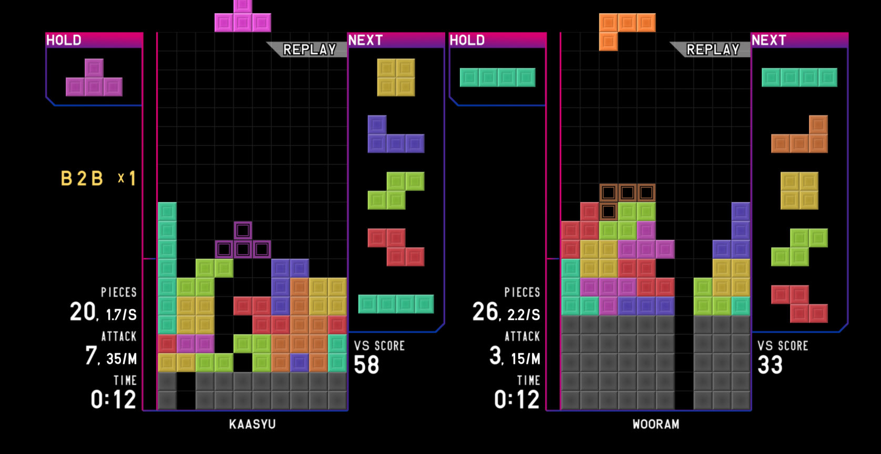
Probleemstelling
Breed doelpubliek
Sterke spelers
1 tegen 1 duel
Tegenstander verslaan a.d.h.v. combo’s.
Berekenen zetten
Veel mogelijke zetten per blok

Slide 5
Analyse
Soortgelijke projecten
Libraries
AI structuren
  Eerder complex met meerdere algoritmes
  Video’s
  Eigen data
  Uitbreiding tetrisGen voor meer data
  Pygame
  Time
  Sys
  OS
  Random
  Heuristiek
  Genetisch

Slide 6
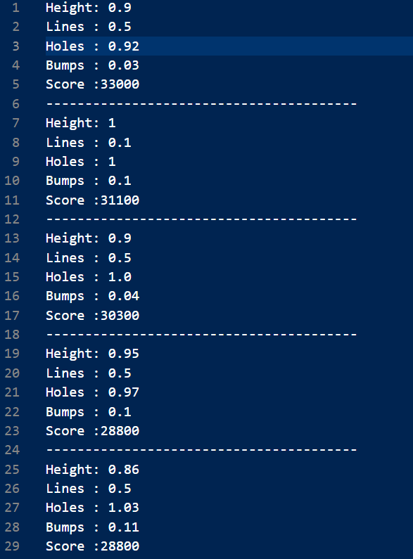
Analyse
Data
Eigen data
Uitbreiding tetrisGen
Software
Windows
Hardware
Pc/laptop
Deployen van software
.exe

Slide 7
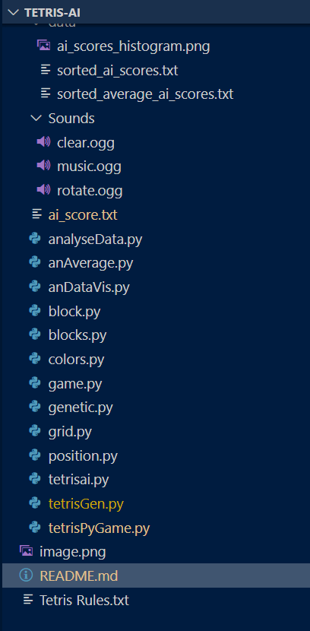
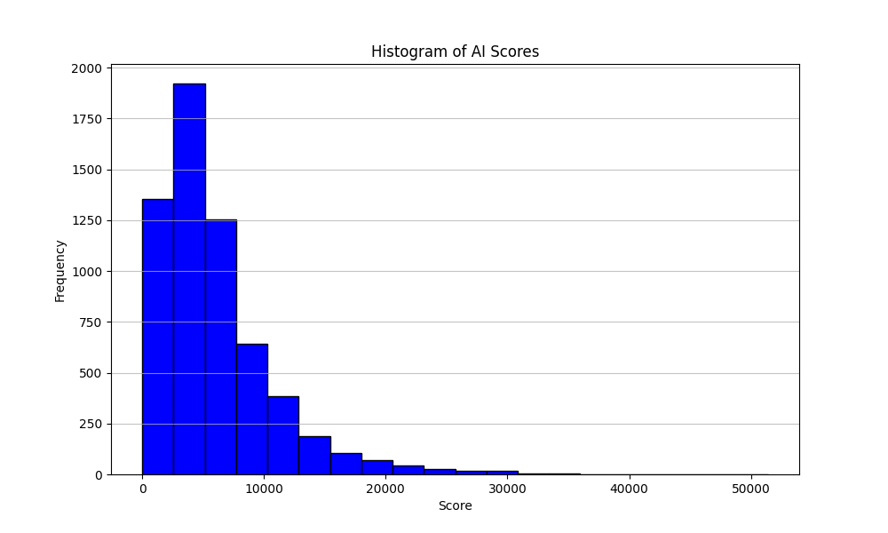
Resultaat
Algemene beschrijving
Overzicht van de onderdelen
Data files
Sorteren data op een
bepaalde manier
Main files
tetrisPyGame.py
tetrisGen.py
game.py
Score
Highscores afhankelijk van
parameters

Slide 8

Resultaat
TetrisPyGame
TetrisGen
Game
Speler tegen AI
Simultaan lopen van meerdere tetris velden
Combinatie van functies
Controle blokken
AI methoden
Grid
Block
Blocks
Functionaliteit speelveld
Parameters voor dimensies
Toepassing van
Beweging
Rotatie
Declaratie blokken
Vorm

Slide 9
Resultaat
Colors
Positions
Tetrisai
Blokken
Interface
Rijen en kolommen
Functies AI algortime
Score berekening
Uitvoering best move
Genetic
AnalyseData
Mutatie van vermenigvuldigers
Opslaan en sorteren van data

Slide 10
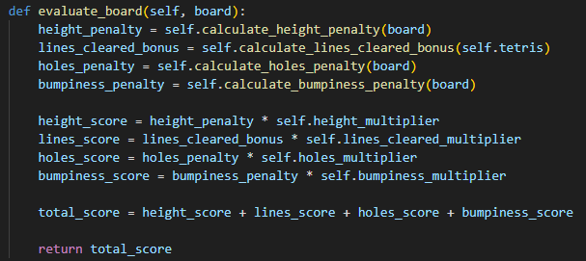
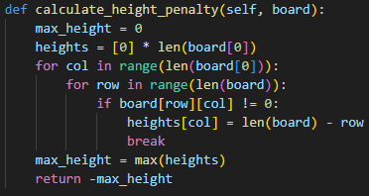
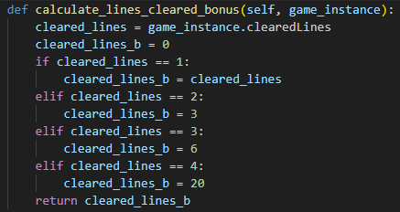
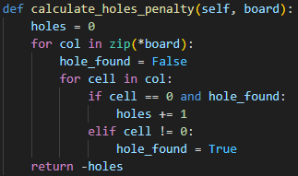
Resultaat
Toepassen van heuristiek parameters

Slide 11
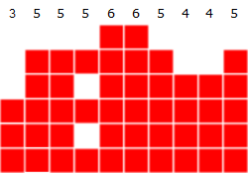


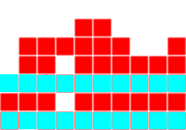
A
H
Aggregate Height
Holes
sum of the height of each column
Empty spaces
C
B
Complete Lines
Bumpiness
Number of complete lines
Variation of the column heights

Slide 12
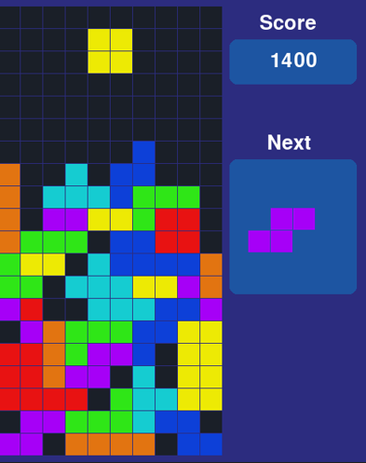
Uitbreiding
Volgende blok
Extra moeilijkheid
Hogere score
Bumpiness
Verbeteren van huidige methode
1 vs. 1 mode
Implementeren van grijze lijnen
Hold functie
Huidige blok vasthouden

Slide 13
Conclusie
1
2
3
4
Opbouwen algoritme
Duel functionaliteit
Score
Succesvolle doelstelling
Hoog in korte tijd
Implementatie algoritmen
Onverslaanbaar met goede parameters
Vanuit een ander perspectief bekijken

Slide 14
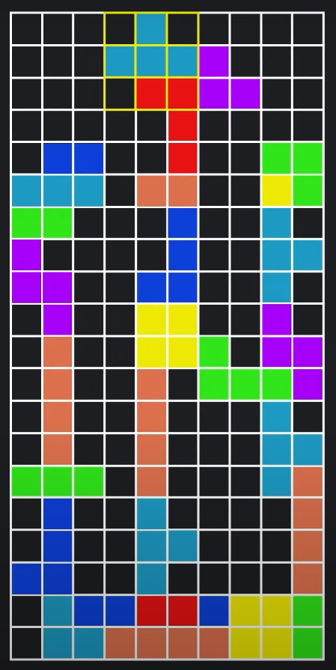
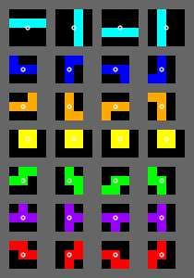
Bibliografie
Tetris github:
https://github.com/danielchang2002/tetris_ai.git
AI bot guide:
https://codemyroad.wordpress.com/2013/04/14/tetris-ai-the-near-perfect-player/
Tutorial tetris spel:
https://www.youtube.com/watch?v=nF_crEtmpBo
Tetris AI Github:
https://github.com/estebandesmedt/Tetris-AI

Slide 15
